Slide 1
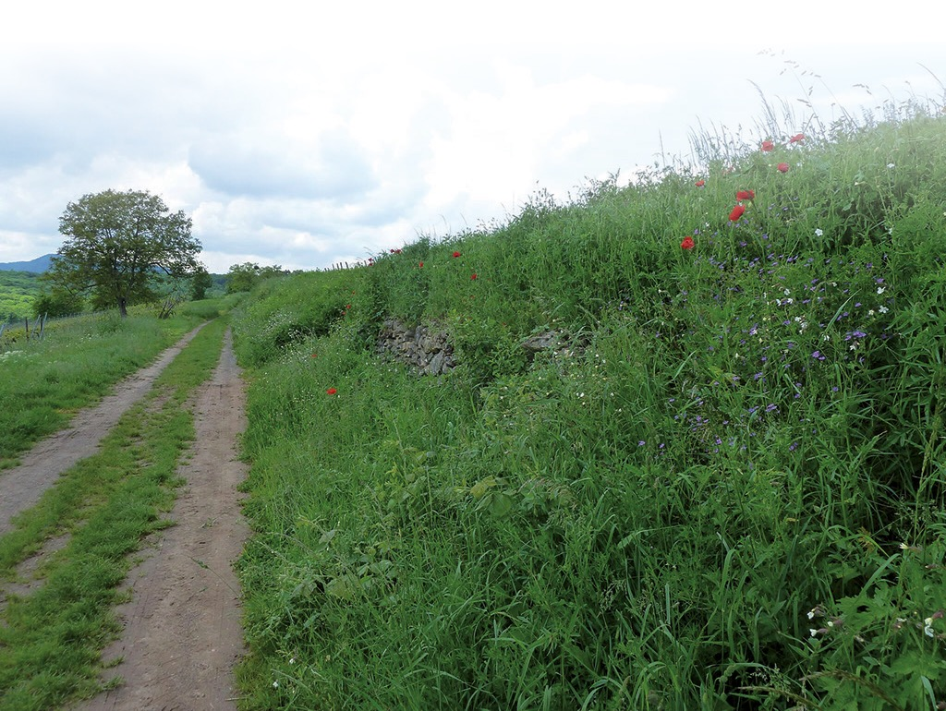

Gestion des zones herbeuses

Slide 2
Les enjeux

Slide 3
La biodiversité c’est quoi ?
La biodiversité désigne l’ensemble des êtres vivants ainsi que les écosystèmes dans lesquels ils vivent. Ce terme comprend également les interactions des espèces entre elles et avec leurs milieux.

Slide 4
Les bénéfices de la biodiversité
La biodiversité répond directement aux besoins primaires de l’Homme en apportant oxygène, nourriture et eau potable.
Nombre d’inventions ont vu le jour en observant et en imitant les formes ou le fonctionnement des êtres vivants.
C’est une ressource extraordinaire pour le monde médical.
En agriculture, la biodiversité est primordiale.
La nature protège des risques environnementaux.

Slide 5
Les menaces pour la biodiversité
La conversion de milieux naturels en milieux artificiels est la cause principale de la destruction et du morcellement des écosystèmes.
Les pollutions de l’air, du sol, de l’eau mais aussi lumineuse et sonore affectent tous les aspects de l’environnement.
La surexploitation des ressources compromet gravement le fonctionnement des écosystèmes et leur renouvellement.
Le changement climatique influe sur les cycles de vie de l’ensemble des êtres vivants.
L’introduction volontaire ou involontaire par l’homme d’espèces exotiques envahissantes impacte tous les milieux et territoires.

Slide 6
Les conséquences pour la biodiversité
16 % des espèces de faune et de flore menacées ou éteintes en France, et leur risque d’extinction a augmenté de près de 14 % en moins de dix ans.
En métropole, seuls 20 % des habitats naturels d’intérêt communautaire ont été évalués en bon état de conservation. Les habitats les plus touchés sont les milieux humides et les milieux côtiers et littoraux.
Les milieux herbacés (prairies, etc.) font également partie des habitats en mauvais état.

Slide 7
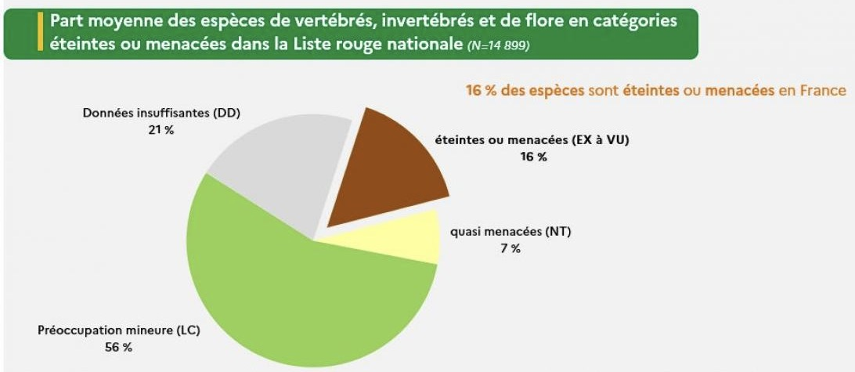

Slide 8
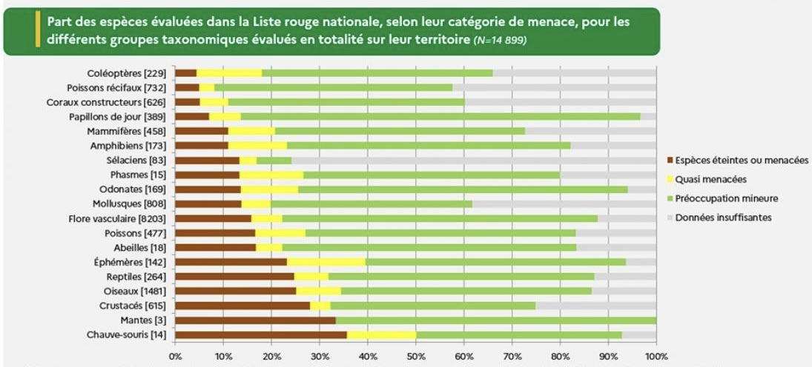

Slide 9
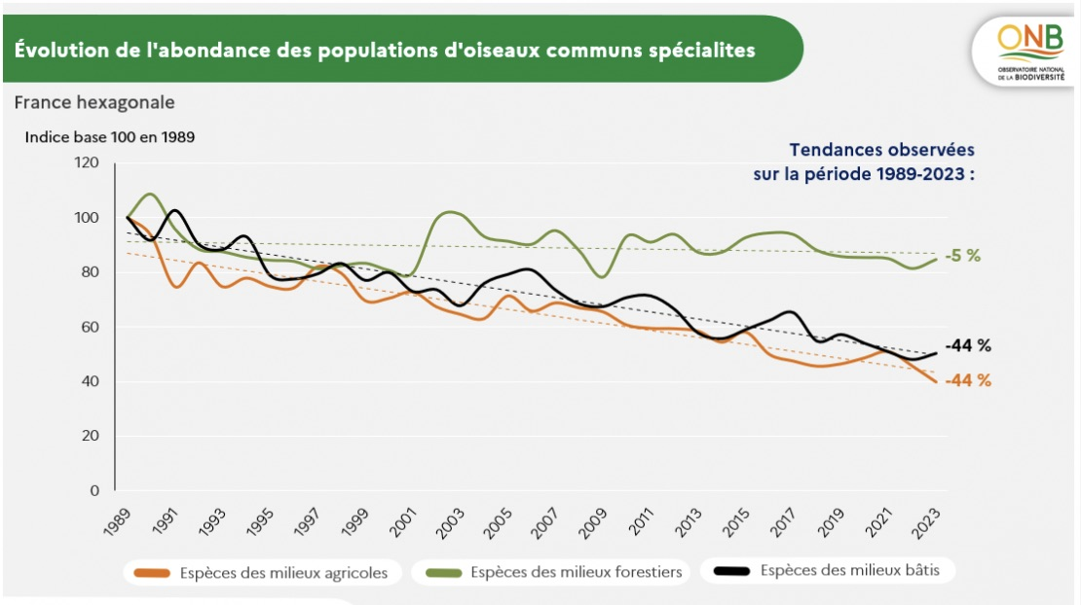

Slide 10
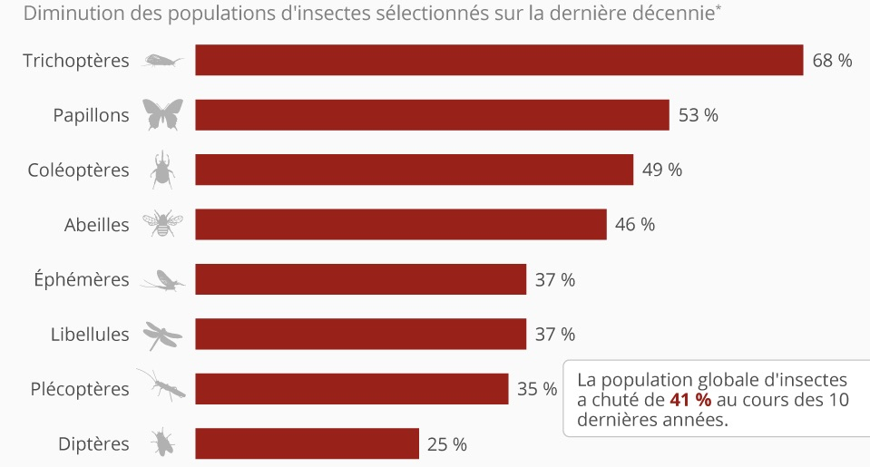

Slide 11
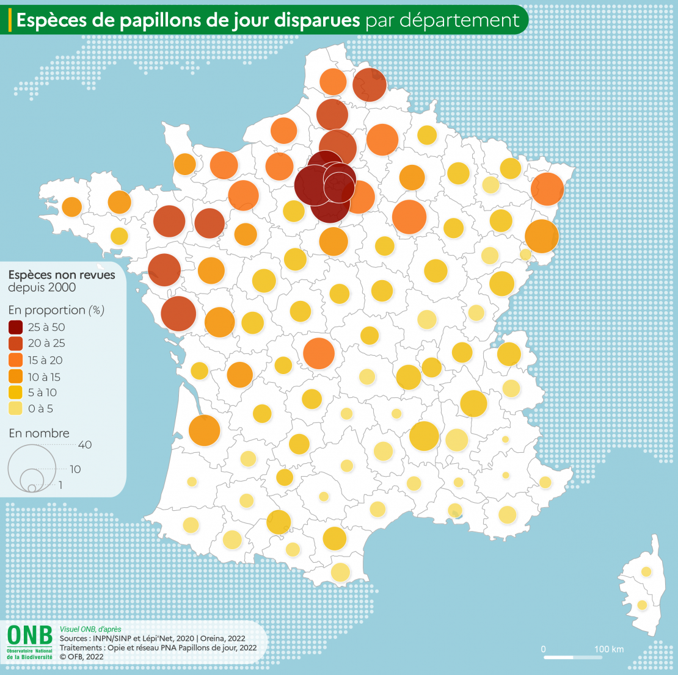

Slide 12
Atlas de la Biodiversité Communale (ABC)
De 2021 à 2023, l’Eurométropole a réalisé un Atlas de la Biodiversité Communale (ABC) afin d’en améliorer la connaissance sur son territoire.
C’est un inventaire des milieux et des espèces de la faune et de la flore présentes sur les 33 communes de l’Eurométropole de Strasbourg.
https://www.strasbourg.eu/atlas-biodiversite-communale

Slide 13
Les 10 principes pour la gestion des Zones Herbeuses

Slide 14
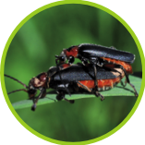
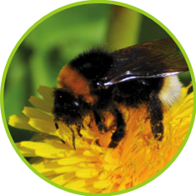
1
Observer la végétation spontanée
Découvrir tout ce qui y vit, et reconnaître le rôle et la valeur de la biodiversité.
Sur un territoire, il existe toujours des espaces qui ne remplissent aucune fonction économique mais qui peuvent être valorisés pour la biodiversité. Exemple : berges des cours d’eau, talus, terrains vagues, espaces verts, parcs publics…
Ils forment des couloirs de milieux naturels, essentiels aux déplacements des espèces et au brassage génétique. Ils ont de nombreuses fonctions :
  alimentaire
  protectrice
  pour la reproduction
  pour l’eau, le sol le climat
  pour l’agriculture

Slide 15
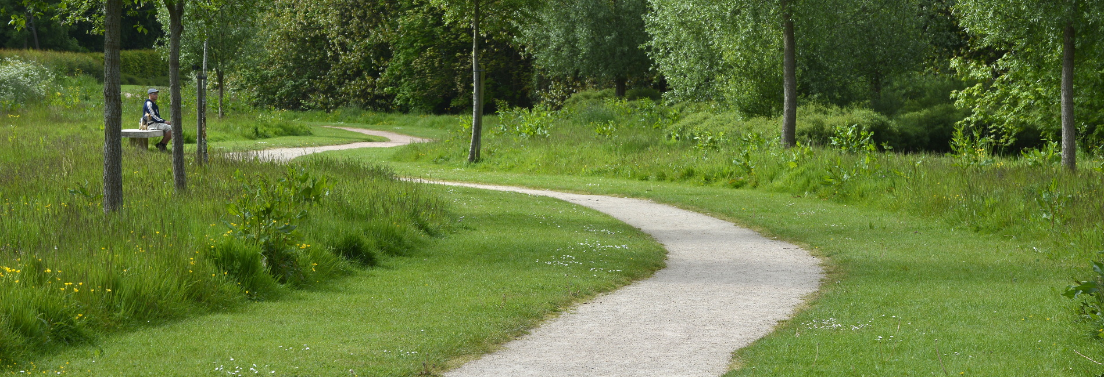
2
Ne jamais intervenir partout en
même temps
La gestion dite différenciée est le fondement des pratiques respectueuses de la biodiversité.
La gestion différenciée permet de créer des zones non fauchées qui offrent nourriture et refuge pour la faune.
Les espaces de gazon, écologiquement très pauvres, laissent la place à des milieux prairiaux beaucoup plus riches.

Slide 16
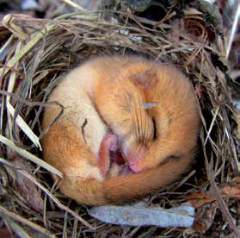
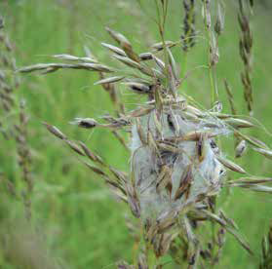
3
Laisser des zones refuges durant l’hiver
Epargner au moins 20 à 30 % des zones herbacées jusqu’à la campagne de fauche suivante.
Des zones refuges ni broyées ni fauchées permettent à la faune de survivre à l’hiver et d’accomplir son cycle biologique en lui offrant :
  Un abri hivernal
  Une nourriture hivernale
  Une nurserie hivernale
  Un rôle hydraulique

Slide 17
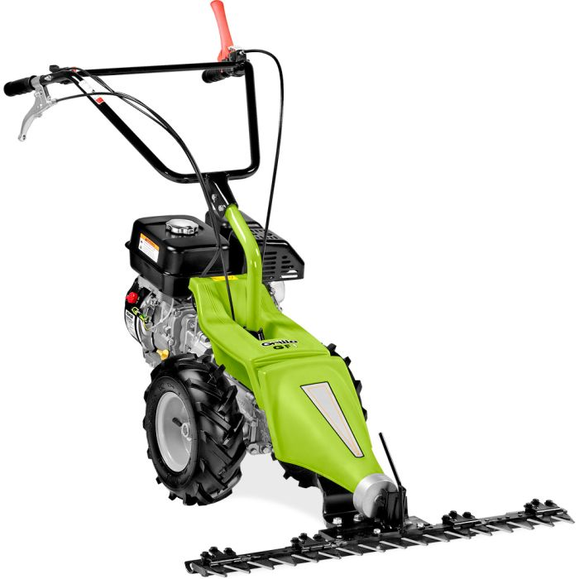
4
Faucher pas broyer
Faucher signifie qu’il y a un point de coupe, et que l’herbe tombe. La barre de coupe tue moins que le broyage. Il convient d’adapter le matériel.
Le passage d’une épareuse ou d’une tondeuse (broyeur à fléaux) qui coupe et broie la végétation tue ou blesse entre 35 et 100 % des petits animaux
La barre de coupe et en premier lieu la moto-faucheuse manuelle sont nettement plus respectueuses de la faune.
Contrairement aux idées reçues de très nombreux animaux ne peuvent pas fuir.

Slide 18
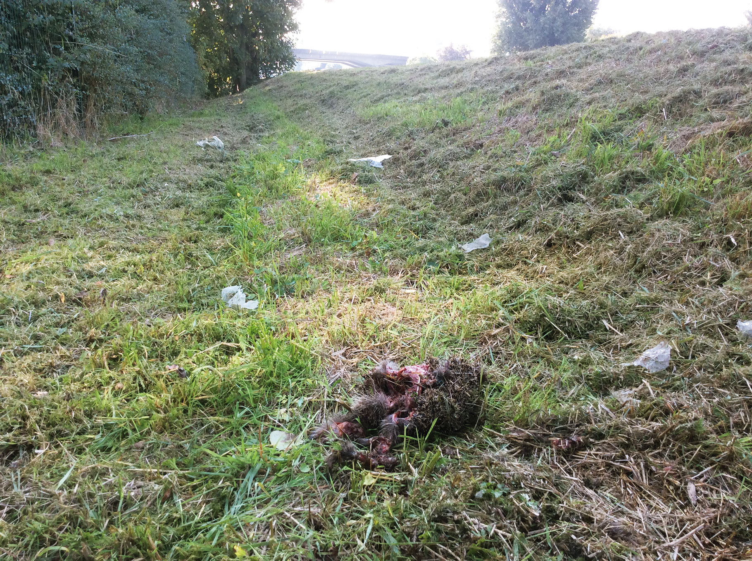
5
Régler la hauteur de coupe à au
moins 10 cm
Jamais moins que 10 cm, idéalement 15 ou 20 cm.
Une hauteur de coupe plus élevée c’est :
moins d’animaux au sol mutilés
Un système racinaire et une microfaune préservés, moins de dessèchement
moins de carburant et moins d’usure du matériel

Slide 19
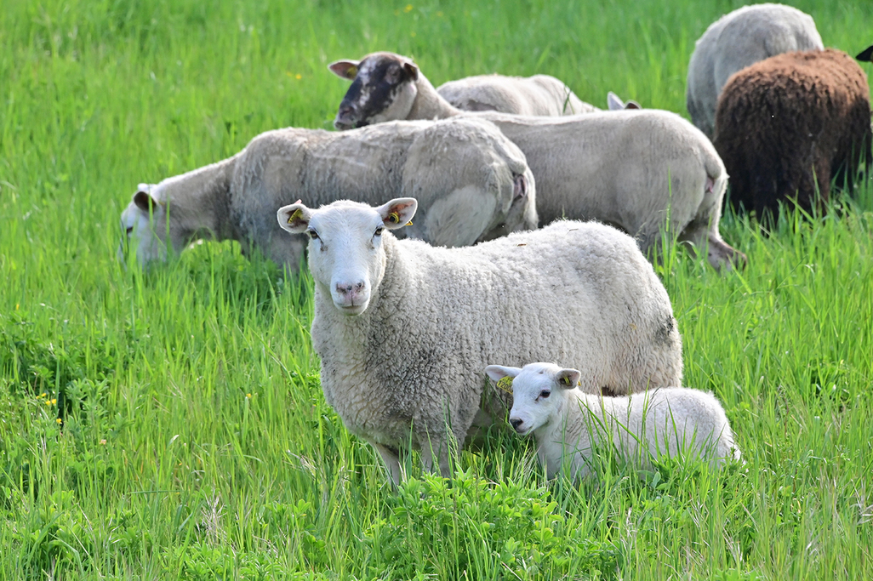
6
Envisager le pâturage
Une solution à condition de l’adapter au milieu sans sur-pâturer et de mettre en défens des zones refuges.
Les mouvements et la progression des animaux sont doux et n’entraînent pas de destruction massive.
Toutefois un pâturage ras supprime aussi abris, nourriture et pouponnière des invertébrés.
Les animaux ont besoin de soins. Il importe d’éviter les vermifuges mortels pour les insectes coprophages.

Slide 20
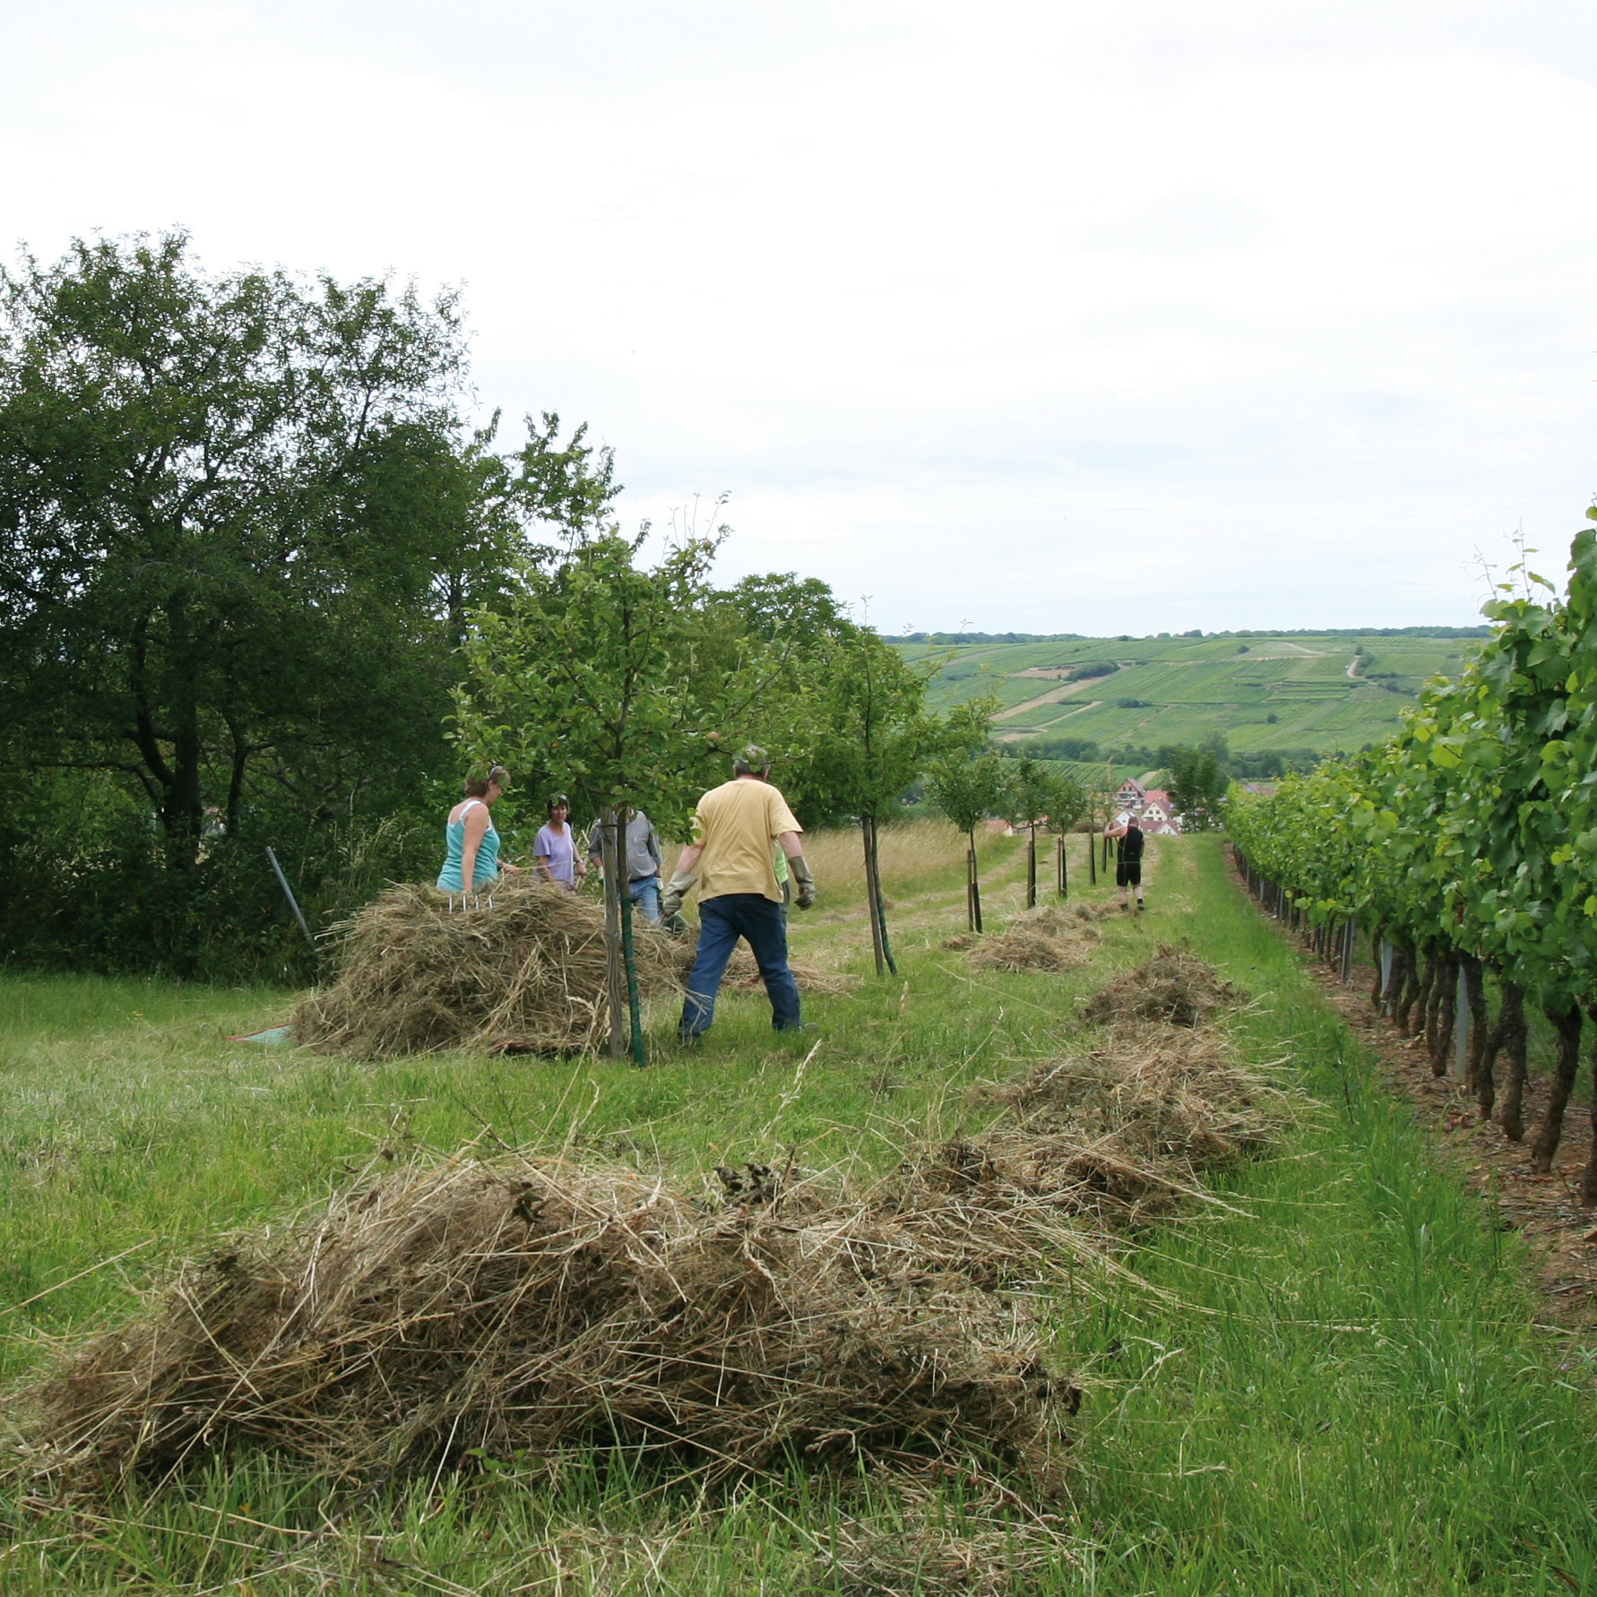
7
Exporter les végétaux fauchés
avec précaution
Optimiser les pratiques pour qu’elles soient compatibles avec la préservation de la faune.
Laisser le mulch sur place enrichit le sol et favorise les plantes nitrophiles. Les prairies maigres sont riches en fleurs.
Si le ramassage se fait par aspiration toute la petite faune est aspirée et détruite. Un compromis consiste à laisser l’herbe fauchée pendant au moins deux jours sur place pour que la petite faune puisse se sauver.
Que faire des végétaux fauchés ?
  Les laisser sur site en rassemblant les végétaux coupés (habitat pour les hérissons, orvets, forficules…)
  Le compostage
  Mise à disposition de foin pour les particuliers pour leurs jardins ou leurs animaux domestiques

Slide 21
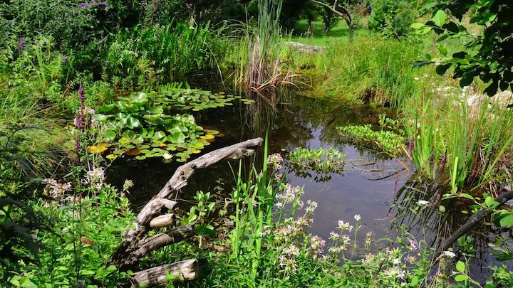
8
Protéger les fossés, mares et
zones humides
Ne pas faucher au bord de l’eau. Faucher en hiver, par secteurs. Laisser un tiers en zone refuge.
La végétation des berges et les roselières sont des biotopes indispensables pour certaines espèces. Il faut y toucher le moins possible.
Sur les abords de la zone en eau, il convient de respecter un retrait non fauché de 2 à 5 m, pour maintenir la végétation des berges, voir la restaurer.
Une fauche différenciée peut être pratiquée en période hivernale d’octobre à février.
Les roselières ne nécessitent pas forcément une intervention.

Slide 22
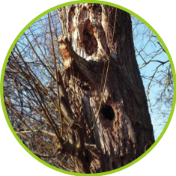
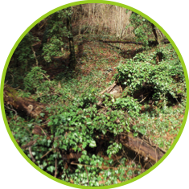
9
Préserver les milieux particuliers
Préserver les haies, tas de bois, tas de pierres, arbres morts, plantes grimpantes… Quant aux clôtures, laisser des passages pour la faute.
Une belle haie pour la biodiversité est une haie étagée, avec une strate arborée et une strate arbustive, un ourlet d’herbes hautes a minima au pied de la haie et une bande herbacée.
Pour offrir une bonne protection à la faune et notamment aux oiseaux nicheurs, le bas de la haie doit rester dense.

Slide 23
10
Informer, expliquer, sensibiliser
Etre attentif à la biodiversité est une démarche d’avant-garde.
Il faut chasser l’habitude de «faire propre» et adopter des pratiques ayant plus de sens.
  L’interdiction des pesticides
  Le machinisme
  La gestion différenciée des espaces semis-naturels
Il faut aussi reconnaitre la vraie valeur de la biodiversité
  Le regard sur la végétation spontanée est en train de changer.
  Il existe plus de 35 000 espèces d’insectes en France et ils sont des partenaires indispensables de la vie sur terre.
  L’effet bénéfique de la nature est souvent constaté.
  Un espace remanié et sans végétation permet l’implantation spontanée de plantes pionnières locales

